Slide 1
PRATIQUES TRADITIONNELLES NÉFASTES : PRÉVENTION
VENKATRAMAN CHANDRA-MOULI
ABDOULAYE OUSSEINI
CHRISTINA PALLITTO

Slide 2
Objectifs du module
A la fin de ce module, les participants seront capables de :
définir les pratiques traditionnelles néfastes (PTN) et présenter les différents types de PTN ;
présenter l’importance des services de prévention des PTN dans la réduction de la mortalité maternelle et néonatale ;
offrir les services de prévention contre les PTN en fonction des orientations programmatiques de l’OMS ;
prendre en compte les contextes particuliers de crises dans la prévention des PTN.

Slide 3
Plan du module
PERSPECTIVE GLOBALE
Définition des PTN
Rationnel en matière de conseil et d’offres de services de prévention des PTN
Obligations en matière de droit de l’homme
Considérations d’ordre programmatique
Mesures spécifiques dans le contexte de crises humanitaires
Lignes directrices
PERSPECTIVES REGIONALES
Contexte régional (pays francophones)
Défis et initiatives régionales
Principaux messages sur la prévention des PTN

Slide 4
A L’ÉCHELLE MONDIALE

Slide 5
Pratiques culturelles traditionnelles : elles reflètent les valeurs et les croyances des membres d’une communauté pendant des périodes qui s’étendent souvent sur plusieurs générations. Les traditions peuvent être positives, neutres ou nuisibles, toutefois cette présentation porte sur les pratiques traditionnelles néfastes. Les pratiques traditionnelles néfastes n'ont aucun avantage pour la santé, seulement des inconvénients par exemple les mutilations génitales féminines et le mariage des enfants.¹
Mutilation génitale féminine (MGF) : toute procédure qui implique l’ablation partielle ou totale des organes génitaux externes ou d’autres lésions des organes génitaux féminins pour des raisons non médicales.¹
Mariage d’enfants (ME) : mariage formel ou union informelle avant l’âge de 18 ans.¹
La santé menstruelle est un état de bien-être physique, mental et social complet, et non simplement l'absence de maladie ou d'infirmité, en relation avec le cycle menstruel. La stigmatisation et la négligence de ce phénomène physiologique sont des facteurs clés qui contribuent à une mauvaise santé menstruelle.²
Définitions

Slide 6
Les pratiques traditionnelles néfastes chez les adolescents constituent un problème important.
Plus de 230 millions de filles et de femmes dans le monde ont subi des MGF, soit une augmentation de 15 %, soit 30 millions de filles et de femmes de plus, par rapport aux données publiées il y a huit ans.³
La plus grande partie de la charge mondiale se trouve dans les pays africains, avec plus de 144 millions de personnes, suivie par plus de 80 millions en Asie et plus de 6 millions au Moyen-Orient. Les MGF sont également pratiquées dans de petites communautés isolées et parmi les diasporas du monde entier.³
A travers le monde, seules deux écoles sur cinq (soit 39 %) dispensent une éducation à la santé menstruelle.⁴
Moins d’une école sur trois (soit 31 %) dans le monde dispose de poubelles pour les déchets menstruels dans les toilettes des filles.⁴
Les études démontrent que la stigmatisation liée à la menstruation reste très répandue, les adolescentes ont souvent honte ou sont incapables d’aborder ouvertement le sujet. Cette honte peut affecter leur santé mentale et leur assiduité scolaire.⁴
Rationnel
1/4

Slide 7
Les pratiques traditionnelles néfastes chez les adolescents peuvent avoir de graves conséquences sanitaires et sociales 1/2.
À l'échelle mondiale, l’Afrique occidentale et centrale comptent le taux de mariages précoces le plus élevé, avec une jeune femme sur trois mariées avant l'âge de 18 ans. Les taux les plus faibles sont observés en Afrique orientale et australe (29 %), en Asie du Sud (26 %) et en Amérique latine et dans les Caraïbes (21 %).⁵ Si les garçons et les filles qui se marient pendant leur enfance ne sont pas exposés aux mêmes risques et conséquences en raison de différences biologiques et sociales, cette pratique n'en constitue pas moins une violation des droits des enfants des deux sexes.⁵
Tout comme les jeunes mariées, les jeunes mariés sont contraints d'assumer des responsabilités d'adultes auxquelles ils ne sont peut-être pas préparés. Cette union peut entraîner une paternité précoce et une pression économique supplémentaire liée à la nécessité de subvenir aux besoins du ménage ; elle peut également limiter l'accès du garçon à l'éducation et à des opportunités d'évolution professionnelle.⁵
Les complications liées à la grossesse et à l’accouchement sont l’une des principales causes de mortalité et de morbidité chez les filles de 15 à 19 ans.
Les nouveau-nés des filles mariées sont plus exposés au risque de retard de croissance et de faible poids à la naissance.³
Rationnel
2/4

Slide 8
Les pratiques traditionnelles néfastes chez les adolescents peuvent avoir de graves conséquences sanitaires et sociales 2/2.
La menstruation est un élément biologique normal de la vie d’une jeune femme. Mais pour des millions de filles dans le monde, la gestion de leur cycle menstruel mensuel et les règles de la société constitue un obstacle majeur pour tirer le meilleur parti de leur vie.⁶
Une gestion de la santé et de l’hygiène menstruelles inappropriée peut avoir de lourdes répercutions sociales, physiques et psychologiques sur les filles et les femmes à court, moyen et long terme.⁷
L’indisponibilité d’infrastructures adaptées, tant à la maison qu’à l’école, expliquent certaines mauvaises pratiques en matière d’hygiène menstruelle (recours à l’utilisation de chiffons, de feuilles, de papier journal ou d’autres matériaux de fortune pour absorber le sang menstruel, etc.).⁸
Les MGF n’ont aucun avantage connu pour la santé. Il peut avoir des conséquences immédiates sur la santé : hémorragie, choc, infections et décès et peut entraîner des conséquences sanitaires et sociales à long terme.
Les MGF sont liées à des complications non seulement de santé obstétricale, mais aussi de santé gynécologique (par exemple, des complications menstruelles), de santé urologique et de santé sexuelle et de santé mentale.
Rationnel
3/4

Slide 9
Des interventions pour la prévention des pratiques traditionnelles néfastes se sont avérées efficaces.
Il existe une base croissante de données probantes sur les approches efficaces ainsi que sur celles qui sont prometteuses mais dont l’efficacité n’a pas été démontrée.
Les lois et les politiques, les stratégies de prévention et leur mise en œuvre nécessitent une attention particulière.
Les lois et les politiques ne peuvent à elles seules empêcher les MGF ou les ME. Ils doivent être combinés avec des interventions visant à établir des normes pour résister aux pratiques néfastes dans les familles et les communautés, et pour autonomiser les filles et les jeunes hommes. Les secteurs de la santé, de l'éducation, de la protection sociale et de la justice pénale ont des rôles complémentaires à jouer.
Rationnel
4/4

Slide 10
Concepts clés à considérer
Les MGF et le mariage des enfants sont des pratiques traditionnelles profondes et de longue date qui ne peuvent être inversées par des interventions à composante unique brièvement mises en œuvre : les efforts visant à prévenir les MGF et le ME nécessitent des interventions à long terme et à plusieurs niveaux.
Les dirigeants, y compris les prestataires de soins de santé, peuvent eux-mêmes soutenir l’abandon des MGF ou le ME : toutes les parties prenantes doivent contribuer aux efforts de prévention des MGF et le ME.
De nombreuses adolescentes qui ont subi des MGF ou qui ont été mariées avant 18 ans n’ont pas accès aux soins et au soutien : en outre, les filles et les femmes peuvent retarder la recherche de soins parce qu’elles sont gênées ou honteuses.
Le manque de reconnaissance et d'attention accordée à la santé menstruelle fait partie d'une série d'atteintes subies tout au long de la vie par les filles : « ... en raison des inégalités entre les sexes et d'autres inégalités sociales, de nombreuses adolescentes dans les pays en développement sont exposées à la violence, aux mariages précoces forcés, au VIH/SIDA et à d'autres IST, et, en particulier parmi les populations pauvres, à l'exclusion de l'éducation, à l'emploi équitable et à des soins de santé de qualité »⁹

Slide 11
Obligations en matière de droits humains
La Charte africaine des droits et du bien-être des enfants
Les normes relatives aux droits de l’homme appellent à une approche holistique de la prévention et de l’élimination des pratiques néfastes.
Les États doivent adopter des mesures législatives pour interdire ces pratiques, y compris prévoir des sanctions adéquates, combinées à d’autres mesures juridiques et politiques, y compris des mesures sociales.
Ces mesures doivent inclure une attention aux causes profondes des pratiques néfastes, le renforcement des capacités à tous les niveaux et des mesures de protection pour les femmes et les enfants qui ont été victimes de pratiques néfastes.

Slide 12
Lignes directrices de l’OMS 1/2
Ligne directrice de l’OMS sur la prévention des mutilations génitales féminines et la prise en charge clinique des complications (2025).
La ligne directrice est pertinente, mais pas spécifique aux adolescents. Elle fournit des recommandations pour la prévention et la prise en charge des complications de santé des MGF telle que :
la nécessité d'impliquer les communautés dans l'éducation à la prévention des MGF, y compris les hommes et les garçons
l'importance des lois et des politiques qui promeuvent les droits des filles et des femmes et préviennent cette pratique
les professionnels de santé devraient être formés à la prévention et à la prise en charge des complications liées aux MGF afin de promouvoir la santé des femmes et des filles.

Slide 13
Lignes directrices de l’OMS 2/2
Ligne directive de l’OMS sur la prévention des grossesses précoces et des mauvais résultats en matière de santé reproductive chez les adolescentes dans les pays à revenu faible et intermédiaire (2025).
La ligne directrice est spécifique aux adolescentes.
Elle fournir des orientations normatives fondées sur des données probantes concernant les interventions visant à améliorer la morbidité et la mortalité des adolescents en réduisant les risques de grossesse précoce et les mauvais résultats de santé qui en découlent.

Slide 14
Documents complémentaires aux lignes directrices de l’OMS 1/2
Mutilations génitales féminines
Programme de formation destiné aux professionnels de santé sur la prévention des mutilations génitales féminines basé sur une communication centrée sur la personne (OMS, 2022)
Guide pratique pour intégrer le contenu relatif aux MGF dans les programmes de formation en soins infirmiers et obstétriques (WHO, 2022).
Soins aux filles et aux femmes vivant avec des mutilations génitales féminines: manuel clinique (OMS, 2018). Stratégie mondiale visant à empêcher le personnel de santé de pratiquer des mutilations sexuelles féminines (OMS, 2010). Déclaration interinstitutions sur l’élimination des mutilations génitales féminines (OMS, 2008).
La résolution 61.16 en 2008 de l'Assemblée mondiale de la santé. La COVID-19 perturbe l’ODD 5.3 – mutilations génitales féminines (FNUAP, 2020)

Slide 15
Documents complémentaires aux lignes directrices de l’OMS 2/2
Mariage d’enfants
COVID-19 et mariages d’enfants, précoces et forcés: un programme d’action (GirlsNotBrides, avril 2020). Adaptation à la COVID-19 (UNICEF, FNUAP, septembre 2020). Lutter contre le mariage des enfants dans les contextes humanitaires (UNICEF, UNFPA, février 2021).
Santé menstruelle
Technical Brief on the Integration of Menstrual Health into Sexual and Reproductive Health and Rights Policies and Programmes (UNFPA ESARO, 2021)

Slide 16
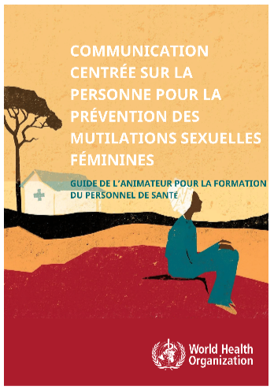
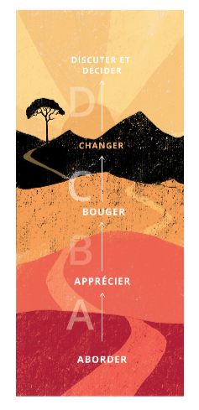
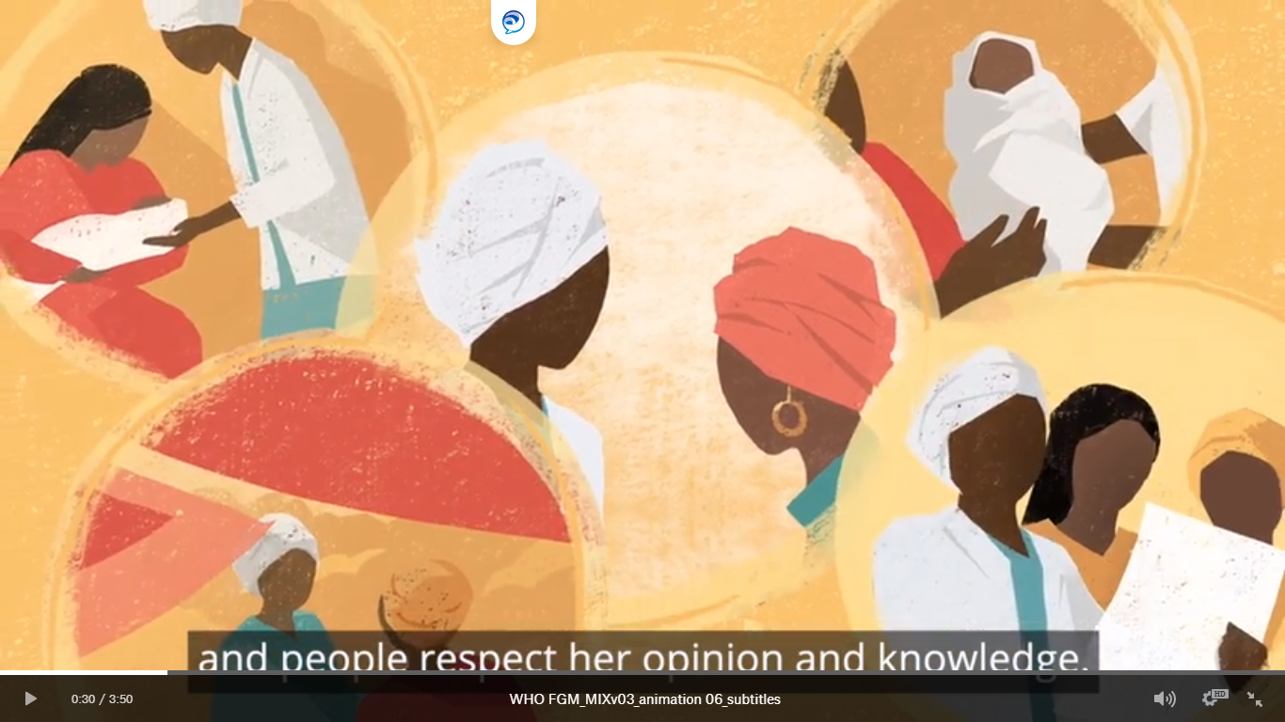
Paquet de formation pour les prestataires de santé sur la prévention des MGF
Manuel de formation
Animation
Support de travail
https://www.who.int/publications/i/item/9789240041073

Slide 17
Les conflits et la fragilité comme défi au progrès
En période de crise, les mariages précoces et forcés, ainsi que les mutilations génitales féminines constituent des risques supplémentaires importants.¹⁰
Environ 4 filles et femmes sur 10 qui ont subi des mutilations génitales féminines vivent dans des pays touchés par des conflits ou des fragilités.³
L'excision des femmes se produit dans de vastes régions et des communautés isolées à travers le monde, y compris dans des pays en conflit et confrontés à d'autres crises.³
De tels contextes posent des défis exceptionnels, car ils rendent plus difficiles la prise en charge des besoins des filles ayant subi cette pratique et la mise en œuvre de programmes et de politiques connus pour aider à prévenir cette pratique.³

Slide 18
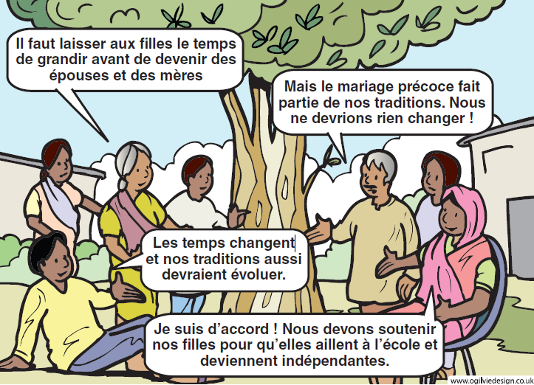

Slide 19
PERSPECTIVE RÉGIONALE
CONTRIBUTRICES
CHRISTINA PALLITTO
ACTIONS PRIORITAIRES AU NIVEAU DES DISTRICTS SANITAIRES :
MINTON EUDE EDITH DJENONTIN KOTCHOFA
ALICE TABEBOT
L’article 25 de la Déclaration universelle des droits de l’homme stipule que « toute personne a droit à un niveau de vie suffisant pour assurer sa santé et son bien-être », et cette déclaration a été utilisée pour soutenir que les MGF violent le droit à la santé et à l’intégrité physique.

Slide 20
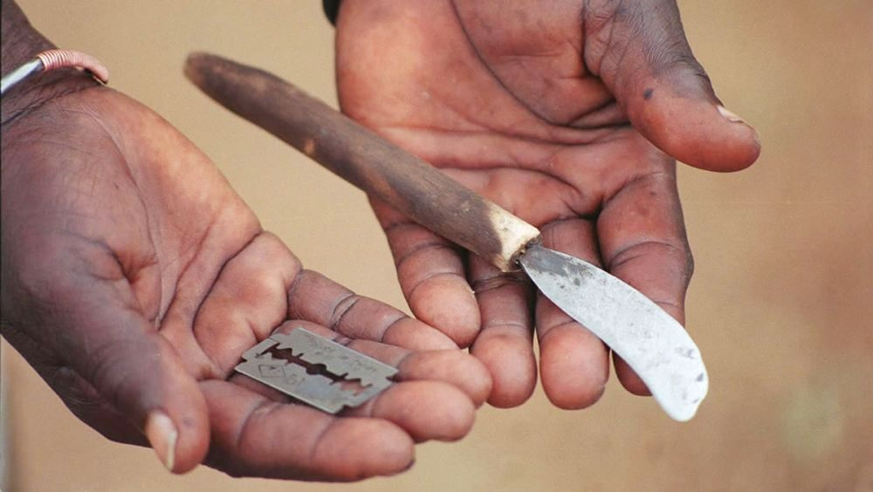

Slide 21
Données régionales sur les pratiques traditionnelles néfastes
Sur les 230 millions de filles et de femmes ayant subi des mutilations génitales féminines (MGF) dans le monde, 144 millions vivent en Afrique.³
La région abrite à elle seule 17 des 27 pays où ces pratiques sont les plus répandues.³
En 2024, le taux des mariages précoces avant l'âge de 18 ans en Afrique occidentale et centrale est de 33%.¹¹
La prévalence( 2004-2023) des mutilations génitales féminines chez les femmes âgées de 15 à 49 ans, est de 18%.¹¹

Slide 22
Données nationales sur les pratiques traditionnelles néfastes ¹¹
Pays | Mariages précoces avant l'âge de 18 ans, en pourcentage (2006-2024) | Prévalence des mutilations génitales féminines chez les femmes âgées de 15 à 49 ans, en pourcentage (2004-2023)
Bénin | 28 | 9
Burkina Faso | 51 | 56
Cameroun | 30 | 1
République centrafricaine | 61 | 22
Tchad | 61 | 34
Congo | 27 | -
Côte d'Ivoire | 26 | 37
Mali | 54 | 89
Niger | 76 | 2
Sénégal | 30 | 20

Slide 23
Santé et hygiène menstruelle en Afrique 1/2
En Afrique subsaharienne, seule une école sur huit (soit 12 %) fournit des produits d’hygiène menstruelle gratuits ou payants.³
Dans beaucoup de sociétés dans l’Afrique de l’Ouest et du Centre, les règles sont l’objet de perceptions socio-culturelles négatives, associées à l’impureté ou à la saleté.
De nombreux interdits, sociaux ou religieux limitent l’accès des femmes à certaines activités ou lieux (isolement, restrictions alimentaires ou d’activités, ou participation à la prière, par exemple).
Les premières règles sont pour la plupart des filles une expérience difficile, voire traumatisante. Cette situation est due principalement au manque de connaissances sur les règles ; faute d’informations, elles ne sont préparées ni psychologiquement ni matériellement à l’arrivée de leurs menstruations.⁸

Slide 24
Santé et hygiène menstruelle en Afrique 2/2 ⁸
Les filles ont besoin de deux types d'informations :
Informations pratiques: comment utiliser les produits, comment laver, sécher et stocker les produits réutilisables, comment éliminer les déchets de manière appropriée, comment gérer les douleurs menstruelles et l’hygiène intime pendant les menstruations.
Informations biologiques: définition de base des menstrues et du cycle menstruel, fonctionnement de l'appareil reproducteur, changements émotionnels et physiques qui se produisent au moment de la puberté.

Slide 25
Les défis en matière de pratiques traditionnelles néfastes
Depuis de nombreuses années, l'Union africaine (UA) déploie des efforts visant à éliminer les MGF. En 1990, la Charte Africaine des droits et du bien-être de l'enfant a été adoptée. Ce traité appelle les États à « prendre toutes les mesures appropriées pour abolir les coutumes et les pratiques négatives, culturelles et sociales qui sont au détriment du bien-être, de la dignité, de la croissance et du développement normal de l’enfant ».
En 2003, l'Assemblée de l'UA a adopté le Protocole additionnel à la Charte africaine des droits de l’homme et des peuples relatif aux droits de la femme en Afrique (Protocole de Maputo). Ce protocole est le seul instrument juridiquement contraignant relatif aux droits de l'homme et applicable en Afrique qui mentionne explicitement les MGF. Son article 5, « Élimination des pratiques néfastes », oblige les États parties à prendre toutes les mesures nécessaires, de nature législative ou autre, en vue de garantir l'élimination des MGF.¹²

Slide 26

INITIATIVES RÉGIONALES

Slide 27
Programme conjoint UNFPA-UNICEF de lutte contre les mutilations génitales féminines 1/2 ¹³
C’est le plus vaste programme mondial en soutien aux initiatives de lutte contre les MGF. Il se focalise sur 18 pays situés en Afrique et en Asie.
Il soutient également les initiatives régionales et mondiales en vue de renforcer et de consolider les efforts nationaux, régionaux et mondiaux d’élimination des MGF.
Lancé en 2008, il est actuellement dans sa 4e phase (2022-2030). Il se focalise sur l’accélération de l’action collective et multisectorielle en mobilisant un vaste éventail d’acteurs aux niveaux local, communautaire, national, régional et mondial.

Slide 28
Programme conjoint UNFPA-UNICEF de lutte contre les mutilations génitales féminines 2/2 ¹³
Réalisations
Le MALI a lancé la mise en œuvre de son Plan d’action national de 2024 pour l’abandon des MGF. Il correspond à une politique nationale de protection de l’enfance qui couvre l’intégralité de la Convention sur les droits de l’enfant, notamment son cadre législatif sur les MGF.
DJIBOUTI a intégré le contenu lié aux MGF dans sa Politique nationale sur le genre et sa Stratégie nationale pour la prise en charge des cas de violence basée sur le genre (2024) et a évalué la Stratégie nationale pour l’abandon total des MGF (2018-2022).
BURKINA FASO : les efforts de plaidoyer avec l’Assemblée législative transitoire et un examen du décret portant établissement du Conseil national pour la lutte contre les MGF ont soutenu des processus de coordination et l’action juridique.

Slide 29
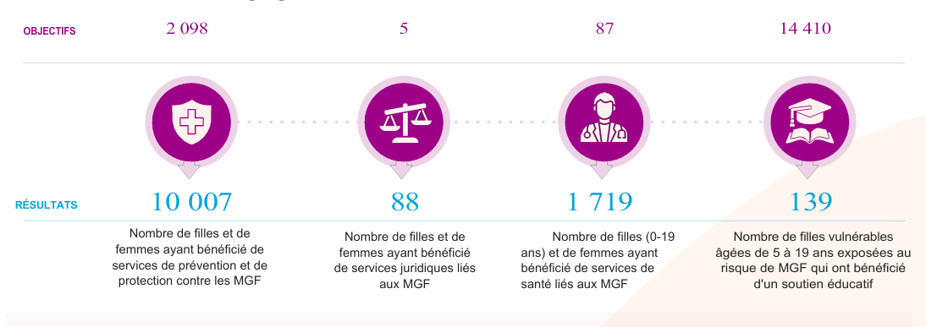
Points forts des résultats du programme 2024 : cas du Sénégal
Senegal Snapshot (UNICEF, 2025)

Slide 30
Programme mondial UNFPA-UNICEF pour mettre fin au mariage des enfants 1/2¹⁴
Un programme (2016-2030) a pour but d'éliminer toutes les pratiques préjudiciables, y compris le mariage des enfants.
Il cible les adolescentes (âgées de 10 à 19 ans) à risque de mariage des enfants ou déjà en union, dans 12 pays sélectionnés présentant une prévalence élevée ou un lourd fardeau du mariage des enfants : Bangladesh, Burkina Faso, Éthiopie, Ghana, Inde, Mozambique, Népal, Niger, Sierra Leone, Ouganda, Yémen et Zambie.
Le programme promeut les droits des adolescentes afin de prévenir le mariage et la grossesse, et leur permet de réaliser leurs aspirations grâce à l’éducation et à des parcours alternatifs.

Slide 31
Programme mondial UNFPA-UNICEF pour mettre fin au mariage des enfants 2/2
Dans le cadre de ce programme, le rapport des activités 2024, a montré que le Burkina Faso a atteint¹⁵:
123 729 adolescentes âgées de 10 à 19 ans ont participé à des programmes d'éducation aux compétences de vie et à la santé reproductive.
7 038 adolescentes âgées de 10 à 19 ans ont été soutenues par le programme pour s'inscrire et/ou rester à l'école primaire ou secondaire.
67 351 garçons et hommes ont participé activement à des sessions d’éducation et de dialogue de groupe portant sur les masculinités nuisibles et les normes de genre.
77 organisations, dont huit dirigées par des jeunes et 37 dirigées par des femmes, ont travaillé à mettre fin au mariage des enfants dans le cadre du partenariat avec la Coalition Nationale contre le Mariage des Enfants au Burkina Faso (CONAMEB)
L'éducation de 959 filles déplacées internes a été soutenue en couvrant les frais de scolarité, en fournissant des kits et en distribuant des vélos à celles qui vivent loin des écoles.

Slide 32
Considérations régionales pour la mise en œuvre d'interventions pour d’abandon des pratiques traditionnelles néfaste¹⁶
Collaborer directement avec les familles et les communautés pour influer sur les normes sociales.
Collaborer avec les leaders d’opinion, en particulier les leaders religieux et traditionnels, pour remettre en question l’idée selon laquelle le mariage des enfants et les MGF sont un impératif religieux.
Fournir aux jeunes filles des mentors et des modèles à émuler.
Investir dans les initiatives qui encouragent la rétention scolaire des filles.
Mettre en œuvre des dispositions législatives et améliorer l’application des lois existantes.
Collaborer avec les communautés dans le cadre de campagnes de communication en faveur de changements sociaux.
Renforcer les systèmes de protection de l’enfance officiels et les réseaux de signalement officieux.
Associer les jeunes aux initiatives de plaidoyer.
Intégrer le travail pour la fin du mariage des enfants et des MGF aux programmes liés à l’égalité des genres.
Intégrer la santé et l’hygiène menstruelle dans les services de SSR à l’intention des adolescents et des jeunes.

Slide 33
Principaux messages
Le mariage des enfants et les MGF constituent des violations des droits humains.
Les deux pratiques trouvent leur origine dans les inégalités de genre et sont tributaires de normes sociales visant à contrôler la sexualité féminine et à préserver des traditions culturelles, sociales et religieuses.
Le mariage des enfants est aussi étroitement lié à la pauvreté et à un faible niveau d’instruction, tandis que les MGF sont parfois, mais pas toujours, liées à des pressions économiques.
Là où le mariage des enfants et les MGF coexistent, il convient de mettre en œuvre des solutions coordonnées et d’agir à l’égard des normes sociales genrées qui contribuent à perpétuer les deux pratiques.
Les mouvements pour la fin du mariage des enfants et des MGF doivent plaider conjointement en faveur de changements aux niveaux communautaire, national, régional et mondial afin d’accélérer les progrès.
Les prestataires de santé peuvent jouer un rôle important. Il est nécessaire de renforcer les capacités, du système de santé pour s'assurer que les services de prévention et de soins des MGF soient intégrés dans la SSR de routine et d'autres services de santé.
La santé et l’hygiène menstruelles font partie intégrante de la réalisation des droits des filles et des femmes et sont reconnues comme un élément, voire une condition à l’égalité entre les femmes et les hommes.

Slide 34
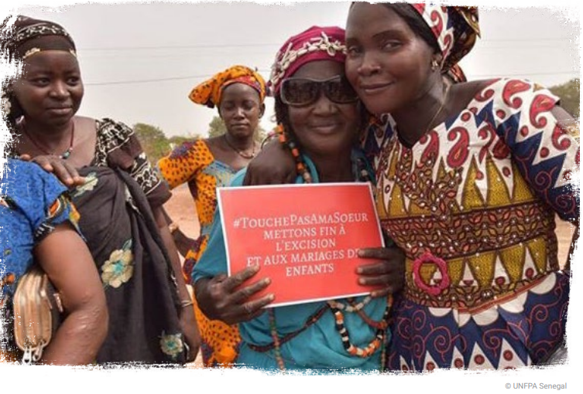

Slide 35
Actions prioritaires au niveau du district sanitaire 1/3
Planification et coordination des activités
Élaborer des plans d'action stratégiques et des programmes de santé publique qui sont adaptées au contexte culturel en vue de l'élimination des pratiques traditionnelles néfastes.
Faire le répertoire des pratiques néfastes, renforcer la coordination des parties prenantes intervenant dans la prévention et la lutte contre les pratiques néfastes et assurer la fonctionnalité des centres de prises en charge des victimes y compris la prise en charge psychologiques.
Appliquer la Stratégie Sectorielle de Santé (SSS) du pays au niveau du district, en alignant les actions locales sur les objectifs nationaux en matière de santé et d'hygiène.

Slide 36
Actions prioritaires au niveau du district sanitaire 2/3
Renforcement des capacités des prestataires de santé et des structures de prise en charge
Veiller à ce que les professionnels de santé aient la formation et les ressources nécessaires pour refuser de réaliser des actes néfastes, quelle qu'en soit la forme, et qu'ils puissent les réfuter sur le plan médical.
S'assurer que les infrastructures des FOSA, les écoles et les communautés sont adéquates pour permettre une gestion saine des menstruations.
Renforcer les compétences des prestataires et les différentes parties prenantes (santé, enseignements, justices, services sociales, OSC, autres organisations) sur la prise en charge des victimes de pratiques néfastes, ainsi que sur l’hygiène des menstrues et la gestion des serviettes hygiéniques.
Rendre disponible toute la documentation et les modules de formation sur l’hygiène des menstrues.

Slide 37
Actions prioritaires au niveau du district sanitaire 3/3
Sensibilisation, plaidoyer et mobilisation communautaire
Sensibiliser le public sur les dangers des pratiques traditionnelles néfastes et leurs conséquences sur la santé, en particulier pour les femmes et les enfants, par des séances d’information et éducation.
Organiser des campagnes pour éduquer les populations sur l'hygiène menstruelle et les bonnes pratiques, en mettant l'accent sur le respect de l'hygiène publique et la prévention des infections.
Mettre à dispositions des filles et femmes des dépliants en langues traditionnelle sur l’hygiène des menstrues et faire une large vulgarisation des circuits de dénonciation des pratiques néfastes.
Collecte, gestion des données et apprentissage
Faire le répertoire des pratiques néfastes et assurer une bonne documentation et l’analyse des données pour des prises de décisions idoines.
Mettre en place des systèmes de suivi pour évaluer l'efficacité des programmes d'hygiène menstruelle et collecter des données pour ajuster les interventions si nécessaires.

Slide 38
RÉFÉRENCES

Slide 39
Références
OMS. Orientations sur les aspects éthiques à prendre en considération pour planifier et examiner des recherches sur la santé sexuelle et reproductive des adolescents [Guidance on ethical considerations in planning and reviewing research studies on sexual and reproductive health in adolescents]. Genève : Organisation mondiale de la Santé, 2019. Licence : CC BY-NC-SA 3.0 IGO. https://www.who.int/fr/publications/i/item/9789241508414
Hennegan, J., Winkler, I. T., Bobel, C., Keiser, D., Hampton, J., Larsson, G., Chandra-Mouli, V., Plesons, M., & Mahon, T. (2021). Santé menstruelle : définition de la politique, de la pratique et de la recherche. Questions de santé sexuelle et reproductive, 29(1), 1911618. https://doi.org/10.1080/26410397.2021.1911618
UNICEF. Female Genital Mutilation: A global concern (Brochure v13.4) [Brochure PDF]. UNICEF, 2024. Récupéré de https://data.unicef.org/wp-content/uploads/2024/03/FGM-Data-Brochure-v13.4.pdf
WHO/UNICEF. Joint Monitoring Programme for Water Supply, Sanitation and Hygiene. JMP 2024: WASH in schools report. 2024. Disponible à : https://washdata.org/reports/jmp-2024-wash-schools
UNICEF. Child marriage – UNICEF Data, 2025. Disponible sur : https://data.unicef.org/topic/child-protection/child-marriage/
Association mondiale des Guides et des Eclaireuses (AMGE). Gestion de l’hygiène menstruelle : brochure [PDF]. 2016. Disponible sur : https://duz92c7qaoni3.cloudfront.net/documents/menstrual-hygiene-management-brochure-FR.pdf
Fonds Muskoka. Santé et hygiène menstruelles. Disponible à : https://fmuskoka.org/project/sante-et-hygiene-menstruelles/
Soyons Règlos. Symposium sur la santé et l’hygiène menstruelles : rapport (version française). 2022. Disponible sur : https://soyonsreglos.com/wp-content/uploads/2022/04/SHM-Symposium-rapport-franc%CC%A7ais-Web.pdf_.pdf

Slide 40
Références
Center for Global Development. Start with a Girl: A New Agenda for Global Health. 2009. Disponible sur : https://www.cgdev.org/sites/default/files/1422899_file_Start_with_a_Girl_FINAL_0.pdf
UNFPA, UNICEF. Addressing child marriage in humanitarian settings: technical guide (v2). 2021. Disponible sur : https://www.unfpa.org/sites/default/files/resource-pdf/Child-marriage-humanitarian-settings-technical-guide-2021-v2.pdf
UNFPA. The State of World Population 2025 – Statistical Tables (SWOP-Data-2025) [Internet]. New York: United Nations Population Fund; 2025. Disponible sur: https://www.unfpa.org/modules/custom/unfpa_global_sowp_portal/data-file/SWOP-Data-2025.xlsx
ONU Femmes. Campagne de lutte de l’Union africaine contre le mariage des enfants : Enseignements découlant du programme exécuté au Malawi et en Zambie. ONU Femmes, 2020. https://africa.unwomen.org/sites/default/files/Field%20Office%20Africa/Attachments/Publications/2020/10/Policy-paper-Emerging-lessons-from-child-marriage-programming-in-Malawi-and-Zambia-fr.pdf
UNFPA, UNICEF. Accélérer l’action : Rapport annuel 2024 [Internet]. New York: UNFPA; 2025 Sep 5 [cité 2025 Nov 22]. Disponible sur: https://www.unfpa.org/sites/default/files/pub-pdf/FR-2024_Ending%20FGM%20Annual%20Report%20Final%205%20SEP%202025.pdf
UNFPA, UNICEF. Phase III summary: UNFPA-UNICEF Global Programme to End Child Marriage [Internet]. New York : UNFPA; 2024. Disponible sur : https://www.unfpa.org/sites/default/files/resource-pdf/Phase-III-Summary.pdf
UNICEF. Burkina Faso. New York : UNICEF; 2024. Disponible sur : https://www.unicef.org/media/172881/file/Burkina%20Faso.pdf.pdf
Filles, Pas Epouses. Le mariage des enfants et la santé et les droits sexuels et reproductifs. Filles, Pas Epouses, 2018. https://www.girlsnotbrides.org/documents/875/Child_Marriage_SRHR_Infographic_FR_web.pdf

Slide 41
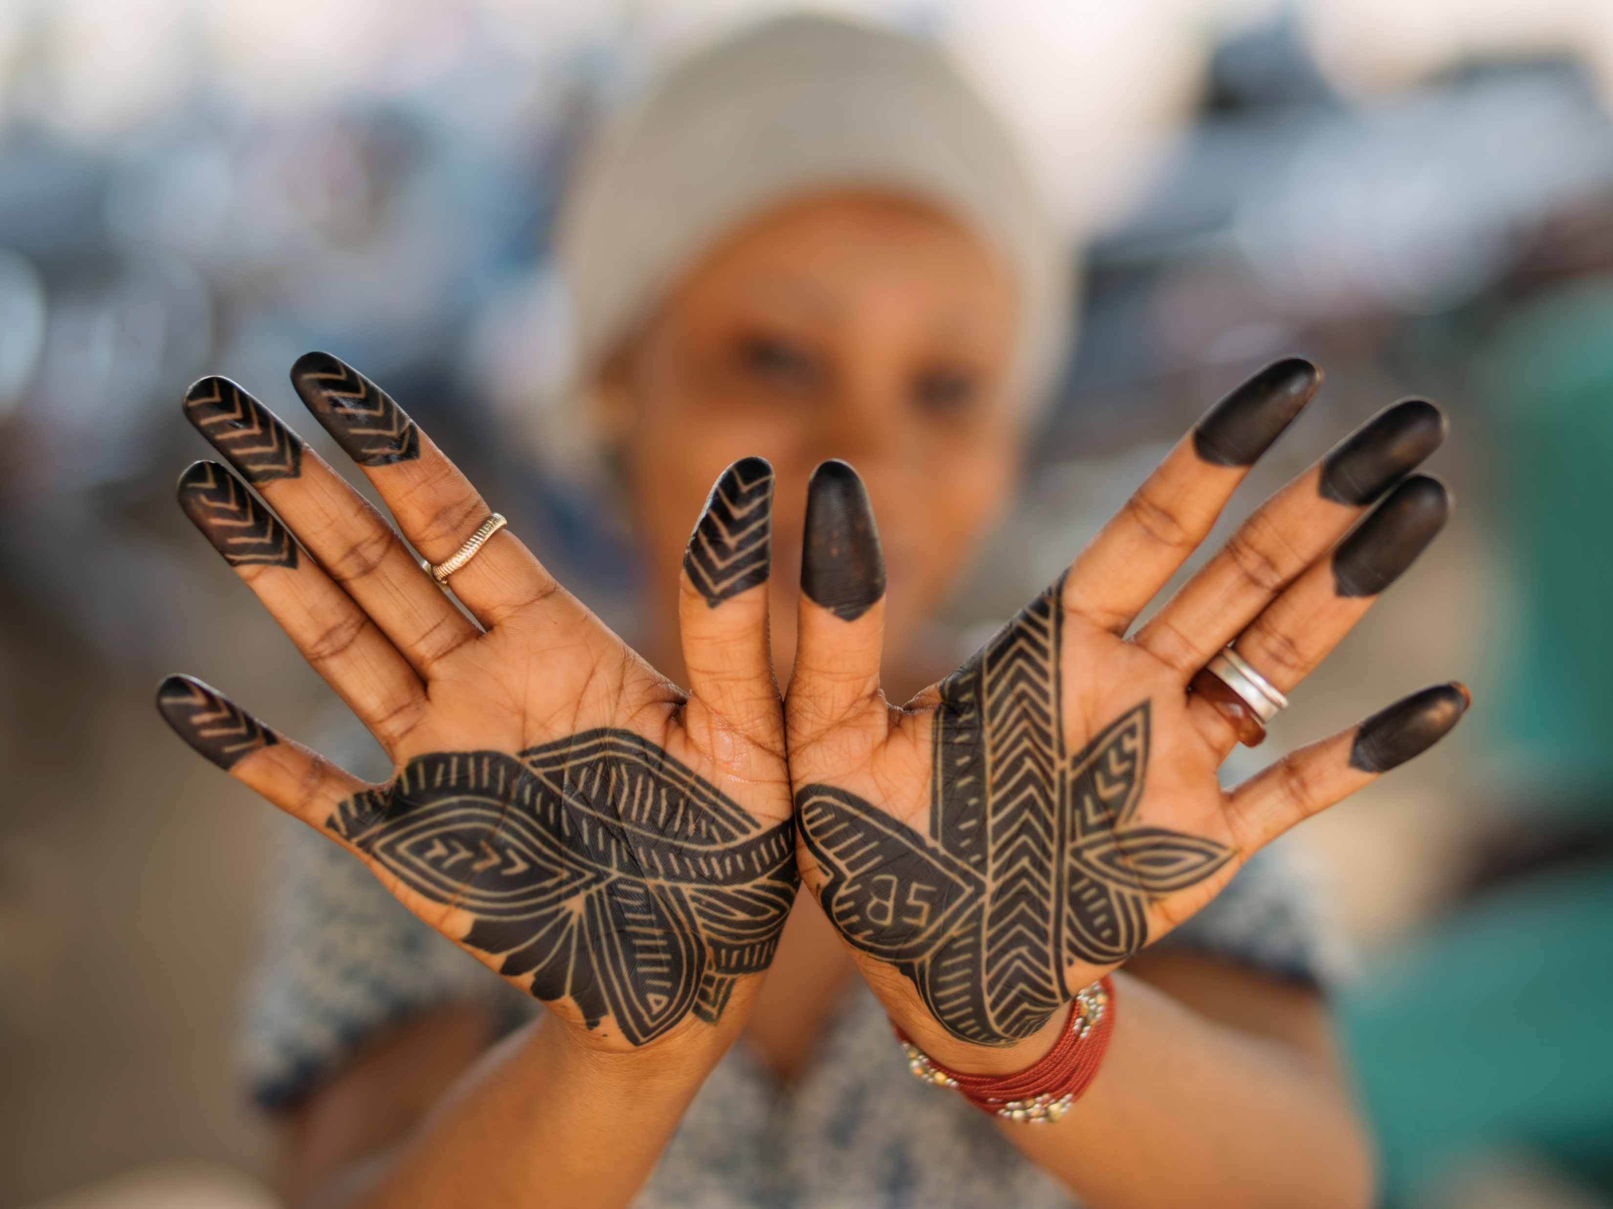
MERCI

